Slide 1



第二届合成生物学竞赛蛋白质设计赛道
ANN+GAN蛋白质突变性能预测
队伍成员：张一健 南京大学化学化工学院
陈子川 南京大学匡亚明学院
臧 敏 南京大学匡亚明学院
指导老师：董昊 教授 南京大学匡亚明学院

Slide 2
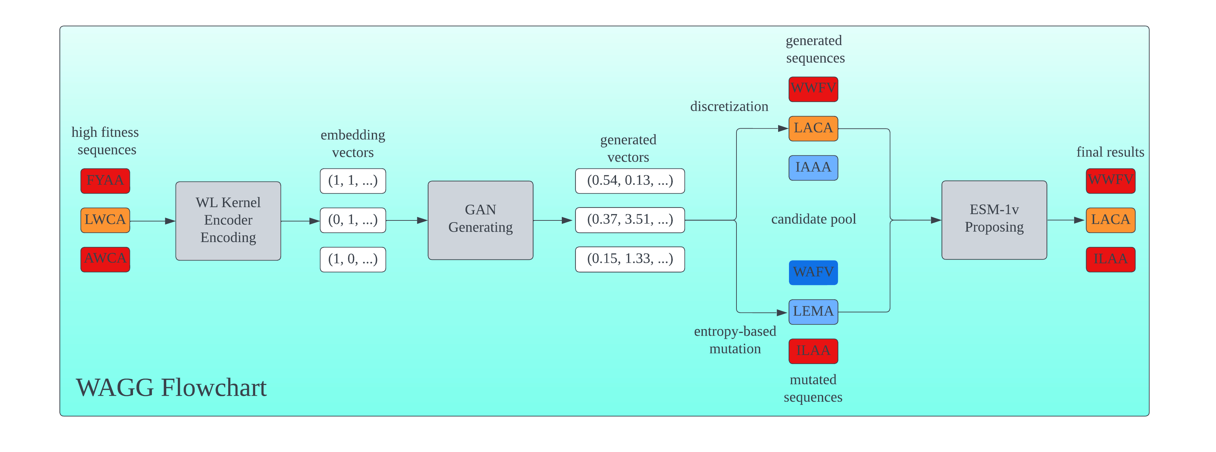
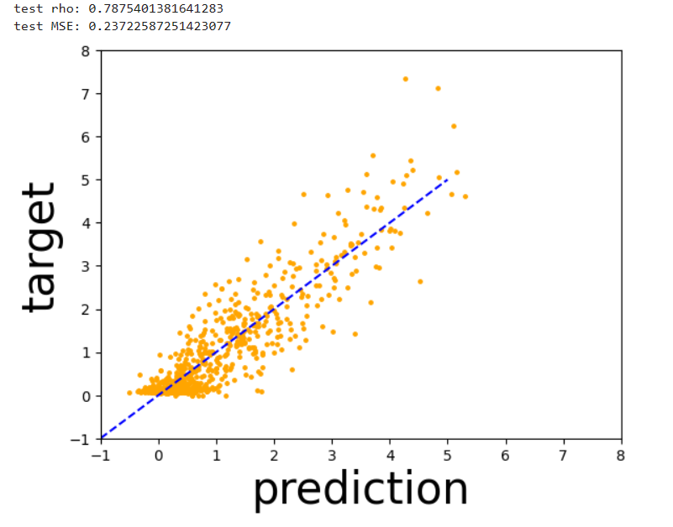
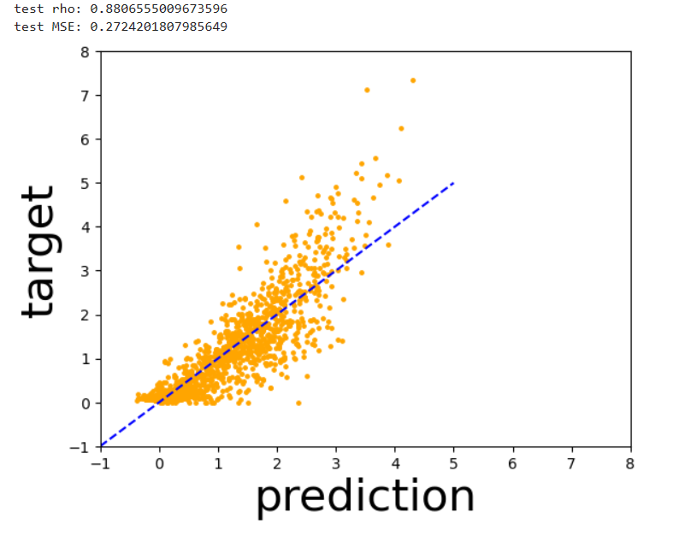
数据驱动：基于氨基酸图编码和对抗生成网络的高性能序列生成
团队发挥多学科背景的优势，基于“数据驱动”和“知识驱动”这两种思路开展本项目的研究。
知识驱动：基于氨基酸粗粒化的独热编码和神经网络的预测模型
粗粒化序列预测器性能
非粗粒化序列预测器性能
r=0.788
mse=0.237
r=0.881
mse=0.272
2

Slide 3
GAN流程思路
WL Kernel氨基酸编码
—保留氨基酸结构信息，计算量小，可拓展性强
1、使用WL Kernel对蛋白质序列进行编码，保留氨基酸侧链的结构信息
2、使用编码后的高性能序列训练GAN，输出初步的生成向量
3、基于和编码的相似度进行序列的还原和一定程度的突变，得到候选池
4、ESM-1v预训练模型对候选池评分，选择排名前列的序列
初步结果基于信息熵进行突变
—缓解模型给出模棱两可答案的情况
SOTA预训练模型推荐
—提高结果查准率
3

Slide 4
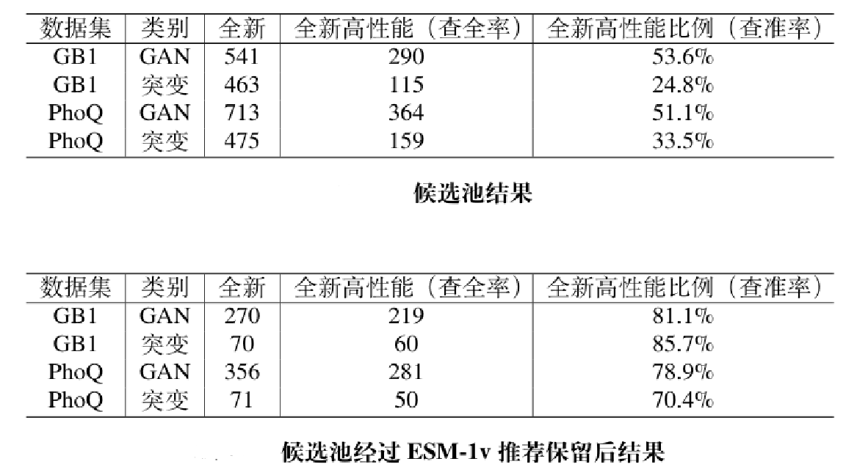
GAN测试结果
流程在GB1数据集上进行开发调参，在PhoQ数据集上进行测试
最终在PhoQ数据集上进行1000次生成，共生成全新高性能序列331条，结果的高性能命中率达到77.5%。
4

Slide 5
ANN预测模型
两个神经网络预测模型
—真实氨基酸序列（1504条）训练模型
—粗粒化序列（886条）训练模型
1、训练神经网络预测模型，遍历所有突变序列？（20⁶）
2、根据相似性将20种氨基酸分为9组（粗粒化）
3、训练粗粒化预测模型，序列空间（9⁶）降低为原本的0.81%
4、对性能优异的粗粒化序列进行去粗粒化
粗粒化序列特征指标取值
—组内序列性能的最大值
自定义阈值确定去粗粒化序列范围
—影响去粗粒化搜索空间、时间
5
Notes:
在上述数据特征下，我们提出了设计突变序列的思路：使用现有实验数据集训练一个输入为氨基酸序列，输出为序列性能的神经网络预测模型，便可以使用该模型将所有突变序列遍历一遍得到结果，但是存在一个问题，206是一个比较大的数目，时间消耗太大，大部分序列的性能是很差，对这些序列进行预测并无意义。
根据理解，不同的序列间相似程度不同，某个位点突变为相似的氨基酸，序列性能很可能不会有太大变化，那么同一味点为相似氨基酸的序列性能应该比较集中，如果能够确定低性能序列集中的区域就可以在预测时避开，起到减小搜索空间和加速搜索的效果。
因此我们基于氨基酸的相似性将20种氨基酸分为9组，将原有序列经过粗粒化得到粗粒化后的氨基酸序列，这时候的序列空间降低到96，原本的0.81%，通过对粗粒化序列空间的预测我们能够得到真实序列性能分布的概貌，而后忽略在概貌上表现就很差的序列，而专注于预测值优异的粗粒化序列。

Slide 6
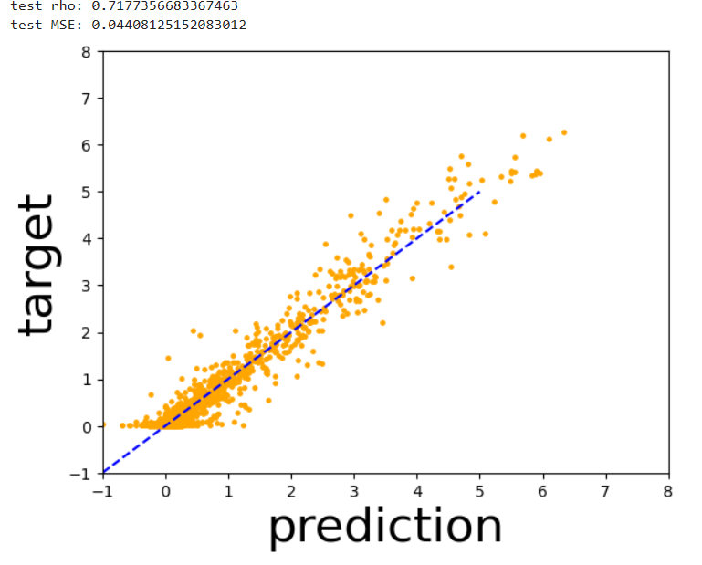
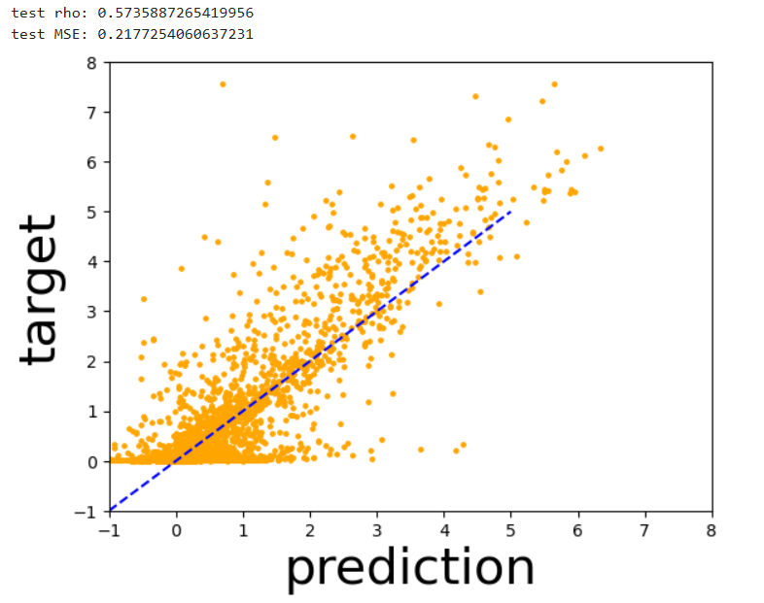
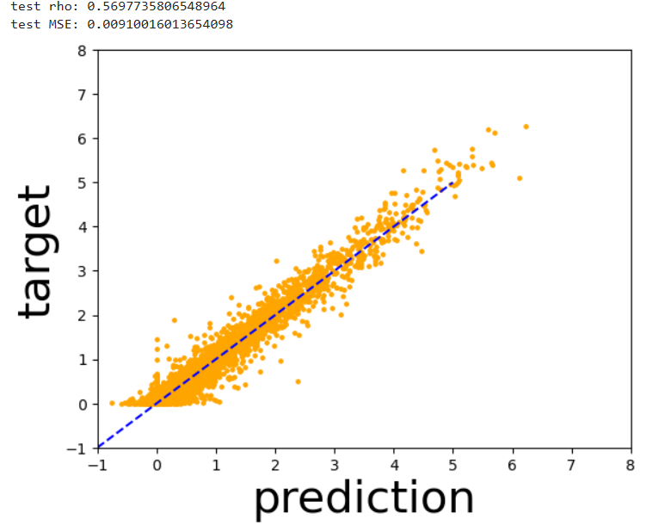
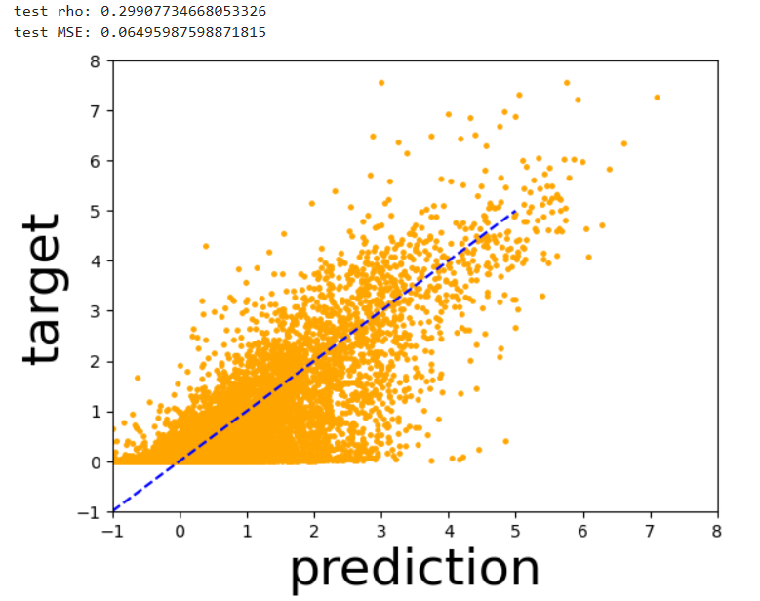
在GB1数据集上进行测试
粗粒化序列预测器在1、2、3突变序列进行训练
粗粒化序列预测器在4突变序列上预测效果
训练两种预测模型
取粗粒化预测器中排名前300条
真实序列预测器探索300条序列内部空间
得到预测值大于5的序列共88条
所有序列中分布
r=0.718
MSE=0.044
r=0.574
MSE=0.218
149361条序列 | 88条高性能序列占比
前100（0.7‰） | 53（60.2%）
前500（3.5‰） | 86（97.7%）
前1000（7.0‰） | 88（100%）
非粗粒化序列预测器在1、2、3突变序列进行训练
非粗粒化序列预测器在4突变序列上预测效果
去除训练集（1、2、3突变序列）
4突变序列121174条 | 67条高性能序列占比
前100（0.8‰） | 43（64.2%）
前500（4.0‰） | 66（98.5%）
前1000（8.0‰） | 67（100%）
r=0.570
MSE=0.009
r=0.299
MSE=0.065
6
Notes:
随后我们在GB1数据集上测试了我们的设计思路，该数据集包括免疫球蛋白结合蛋白G结构域B1区域4个位点的全突变序列及信息，基于从低突变学习预测高度变的理念，我们使用1、2、3序列突变作为训练集，测试其在4突变序列上的表现。训练集和测试集上的差异表明简单神经网络难以实现从低突变到高突变的高精度预测，但是我们并不要求模型在所有序列上表现良好，而是关注高性能区域。我们基于同样的设计思路得到性能最好的88条序列，并统计他们的真实性能分布，发现在高性能序列预测上模型有较高的准确率。

Slide 7

致谢
感谢董昊老师的指导和课题组内师兄师姐的帮助
感谢第二届合成生物学竞赛所提供的平台
感谢各位指导老师
敬请批评指正！
7

